Slide 1
SECRETARIA DE IGUALDADE, CIDADANIA, DIREITOS
HUMANOS E ASSISTÊNCIA SOCIAL
DIVISÃO DE REGISTROS DE ENTIDADES CIVIS
Responsável pela:
• Concessão e atualização da Certidão de Registro
• Habilitação e atualização no Programa Nota Fiscal Gaúcha

Slide 2
REGISTRO DE ENTIDADES CIVIS
Habilita as Entidades a requererem auxílios e subvenções do Estado;
Permite ao Estado ter visibilidade sobre a sociedade civil organizada;
Medida que visa a proteção e controle social;
Visa beneficiar as entidades que cumprem de fato as funções a que se propõem.

Slide 3
DOCUMENTOS EXIGIDOS PARA A
CONCESSÃO DA CERTIDÃO DE REGISTRO
Lei Ordinária 6361/71
Checklist disponível
https://igualdade.rs.gov.br/serviços/divisão de registros
Concessão da Certidão de Registro
https://prosocial.rs.gov.br/

Slide 4
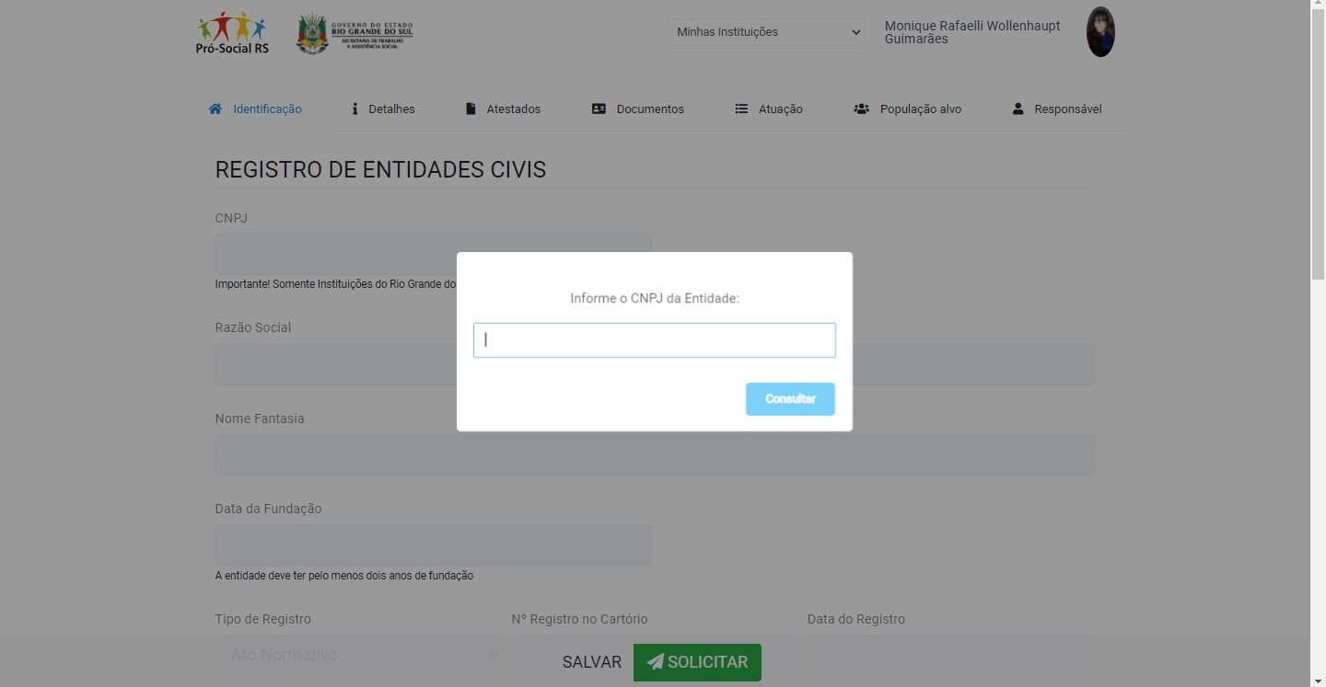

Slide 5
1. Requerimento
Documento assinado pelo (a) presidente;
Datado;
Dirigido à Secretaria de Igualdade, Cidadania, Direitos Humanos e Assistência Social – Secretária Regina Becker;
Dados da Entidade (razão social, CNPJ e endereço);
Objeto: vem requerer a concessão da Certidão de Registro e a habilitação no Programa Nota Fiscal Gaúcha
• Assinatura presidente.

Slide 6
2. Prova de que a entidade foi fundada há mais de dois (2) anos
Ata de fundação – registrada em Cartório
Estatuto Social - registrado em Cartório
Comprovante de inscrição e de situação cadastral (CNPJ)

Slide 7
3. Atestado de pleno e regular funcionamento
Emitido pela Prefeitura, em papel timbrado e assinado pelo (a) prefeito (a) em exercício;
Constando:
Razão social, CNPJ e endereço da Entidade;
Com a nominata da diretoria atual;
Data do início e término da gestão.

Slide 8
4. Declaração
De que a Entidade não mantém nenhum outro estabelecimento;
Caso seja mantenedora apresentar relação dos estabelecimentos e entidades mantidas, contendo: razão social, CNPJ, endereço e Atestado de Pleno e Regular Funcionamento de todos;

Slide 9
5. Ficha de cadastro
Disponível no Site: igualdade.rs.gov.br/serviços/Divisão de
Registros – ficha de cadastro;
Devidamente preenchida;
Datada
Assinada pelo (a) presidente.

Slide 10
6. Ata de eleição e posse, da Diretoria em exercício
Datada;
Menção da eleição e posse;
Constando:
Razão social e CNPJ da Entidade;
Início e término da gestão,com dia/mês/ano;
Caso não conste os dados exigidos, deverá ser redigida
uma declaração.

Slide 11
7. Comprovante de inscrição e de situação cadastral (CNPJ)
Atualizado

Slide 12
8. Balanço Patrimonial e Financeiro
Devendo conter:
Exercício do ano anterior;
Razão social;
CNPJ;
Assinatura do (a) presidente;
Carimbo e assinatura do (a) contador (a);
Até o dia 28/fev será aceito o exercício de 2020, a partir de 1º de março, somente o de 2021;
Não pode ser livro caixa.

Slide 13
9. Estatuto Social
Suas eventuais alterações;
Registrado em Cartório.

Slide 14
10. Extrato de conta bancária
Contendo:
Identificação do banco;
Nome da Entidade;
Agência;
Conta corrente;
Exceto: conta poupança do Banco do Brasil e Sicredi e
bancos virtuais.

Slide 15
Observações importantes:
Providenciar a documentação;
Acessar https://prosocial.rs.gov.br;
Preencher e salvar cada aba;
Enviar.

Slide 16
Documentos devem ser enviados somente via Portal, devendo seguir os padrões:
1) Digitalizados em PDF: - no sentido correto (vertical);
- separadamente, ou seja, um arquivo para cada documento;
2) Arquivo renomeado, com o nome do documento;
3) Extensão do arquivo, não poderá ultrapassar a 999KB
4) Documentos com mais de uma página, digitalizar em um único arquivo
5) Autenticação no verso, não é necessário digitalizar;
6) Anexar somente, os documentos listados no Checklist;
7) Iniciar o processo somente, quando estiverem com a
documentação completa.

